Slide 1
Кулинарный сайт
Гордон Рамзи был приятно удивлен

Slide 2
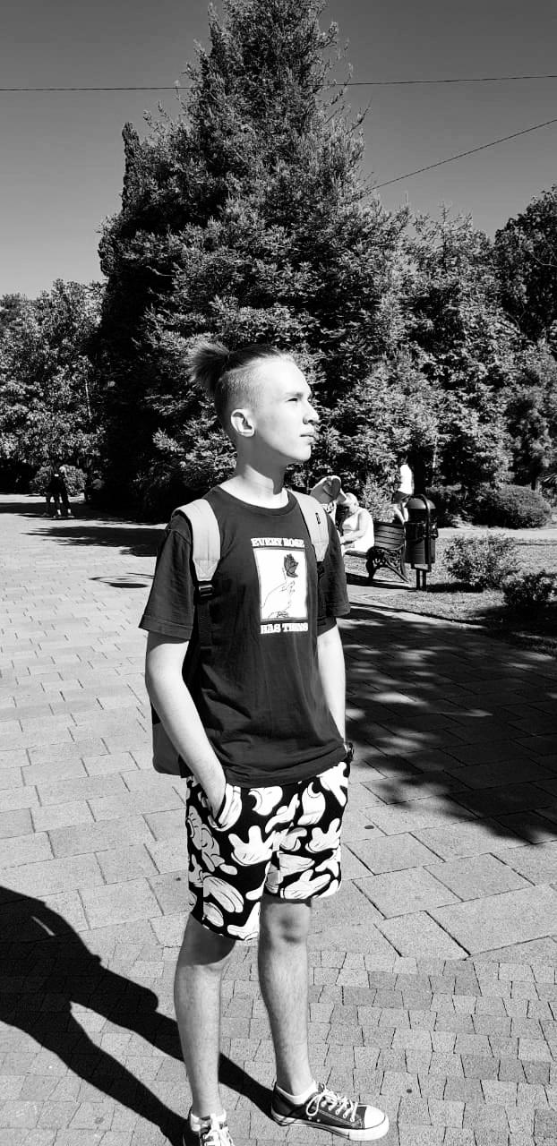
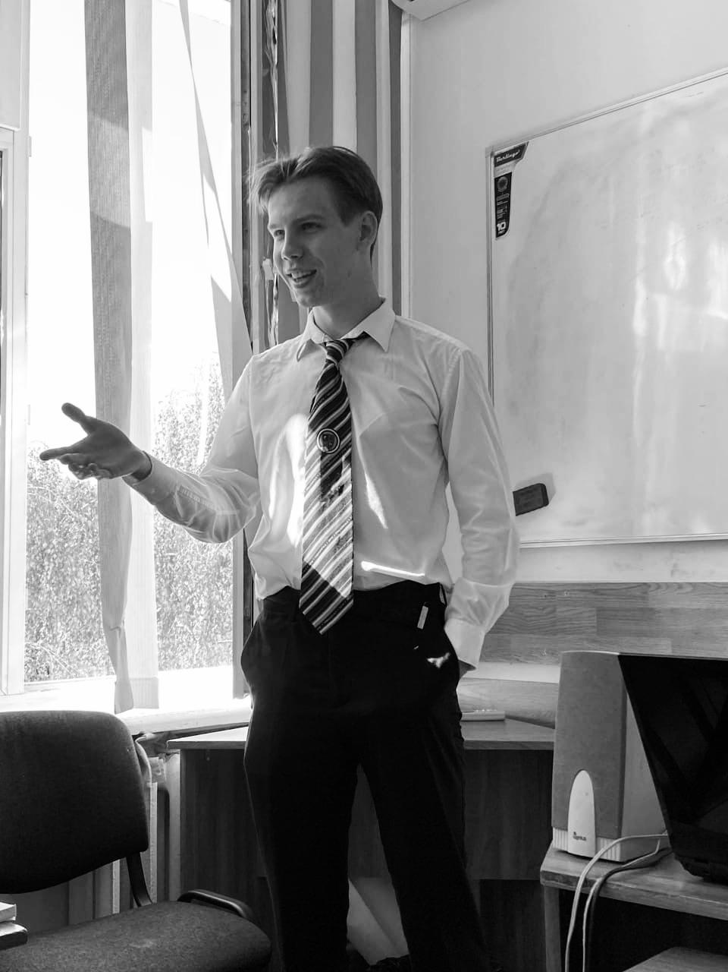
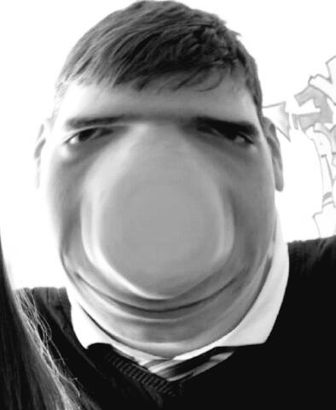
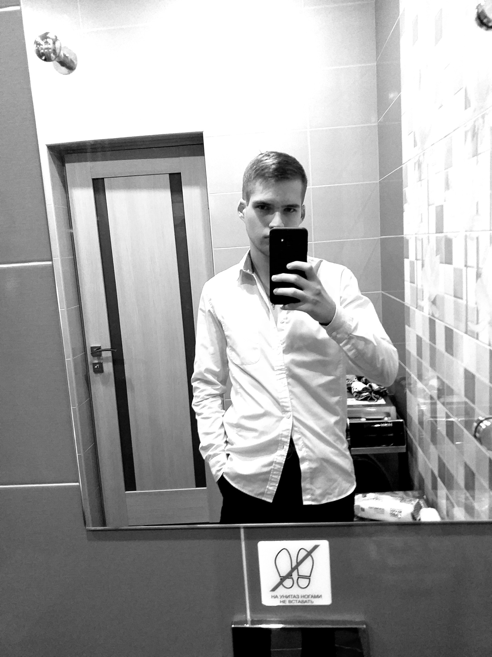
Наша команда:
Матвей Семенищев - кодер
Дмитрий Кайманов - специалист по планированию и маркетингу
Никита Романенко - дизайнер
Вячеслав Крет - кодер

Slide 3
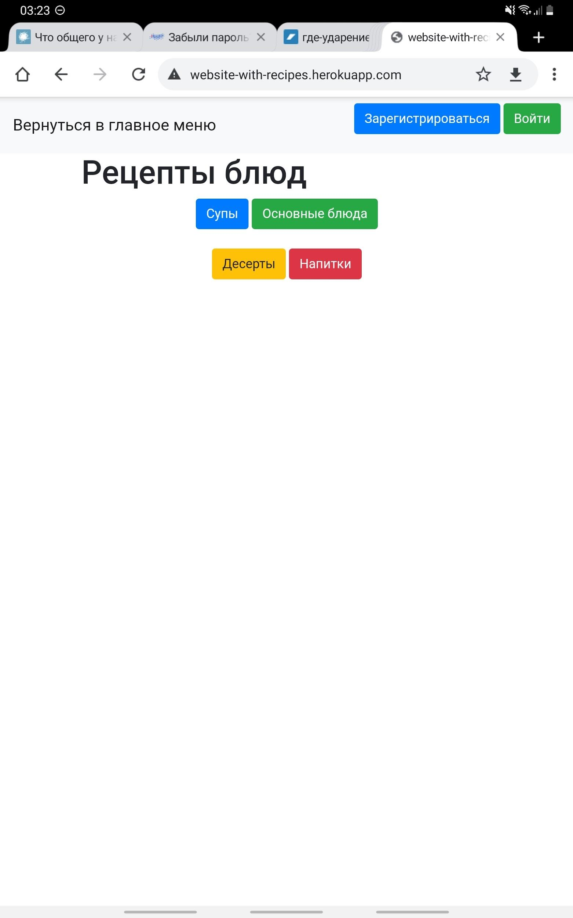
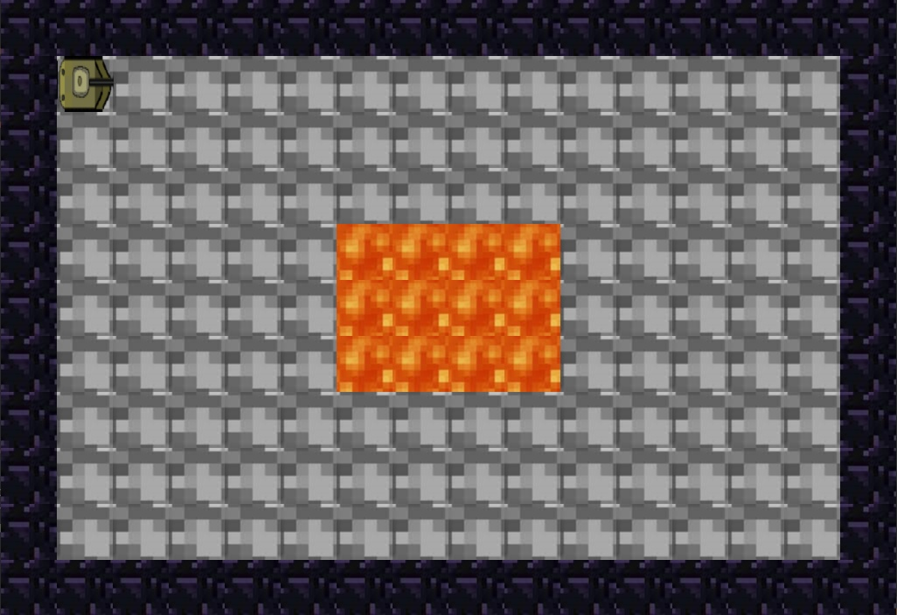
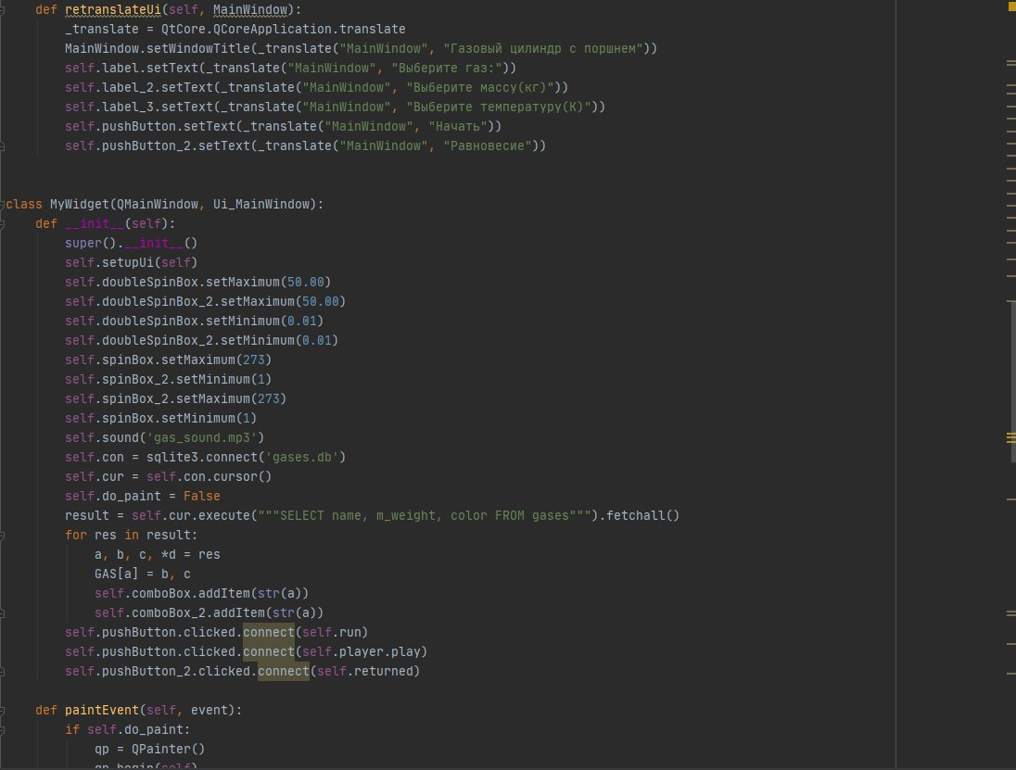
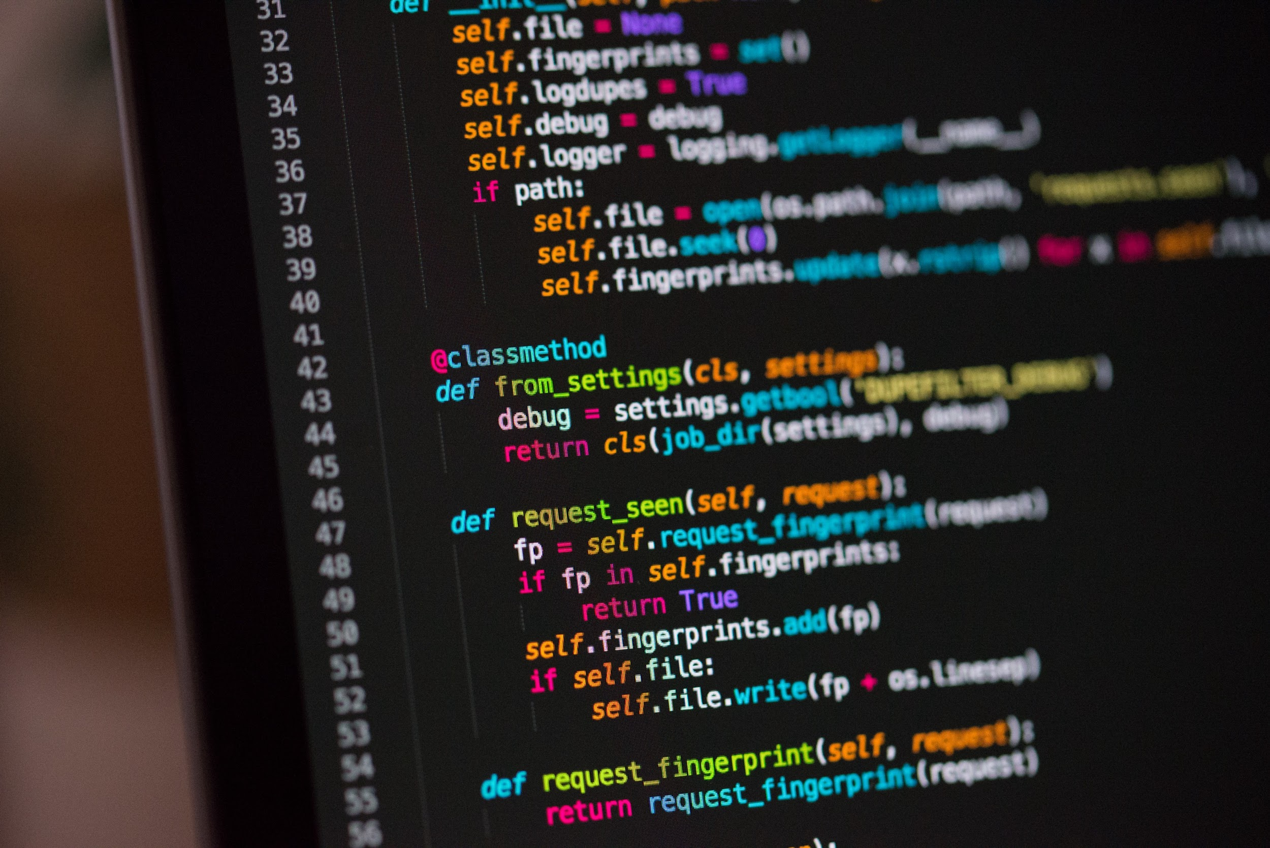
Мы менеям саму идею сайта рецептов
Минималистичный дизайн и никакой рекламы! Все нужное всегда по рукой!

Slide 4
Реализация проекта и его перспективы:
Проект был реализован с помощью python flask и html. Его целью является возможность обмена рецептами друг друга и поиска рецепта для нужного блюда. В дальнейшем будут добавлены новые категории, еще больше блюд и привлеченных людей.

Slide 5
На нашем сайте огромное множество рецептов от ресторанов со звёздами Мишлен
Запускается даже на Lenovo!
Лучшая еда по мнению разработчиков

Slide 6




Спасибо за внимание!
Надеюсь Вы будете поддерживать разработчиков этого прекрасного сайта с помощью RUB.

